Slide 1
Distribution Transaction
wongoo,2021

Slide 2
ACID 事务
Atomicity（原子性）：一个事务中的所有操作，或者全部完成，或者全部不完成，不会结束在中间某个环节。
Consistency（一致性）：在事务开始之前和事务结束以后，数据的完整性没有被破坏。
Isolation（隔离性）：允许多个并发事务同时对其数据进行读写和修改的能力，隔离性可以防止多个事务并发执行时由于交叉执行而导致数据的不一致。事务隔离分为不同级别，包括未提交读（Read uncommitted）、提交读（read committed）、可重复读（repeatable read）和串行化（Serializable）。
Durability（持久性）：事务处理结束后，对数据的修改就是永久的，即便系统故障也不会丢失。

Slide 3
分布式系统的问题
不可靠网络: 延迟、丢包
不可靠时钟
不可靠服务: 系统故障、进程暂停
不可靠硬件: 系统宕机

Slide 4
CAP定理
一致性(Consistency) : 所有节点在同一时间具有相同的数据；
可用性(Availability) : 每个请求都能正常响应；
分隔容错性(Partition tolerance) : 系统中任意信息的丢失或失败不会影响系统的继续运作
一个分布式系统不可能同时很好的满足一致性，可用性和分区容错性这三个需求，最多只能同时较好的满足两个

Slide 5
BASE 理论
基本可用（Basically Available）：故障导致响应时间上的损失、功能上的损失，但任然可用
软状态（Soft State）：允许数据存在延时中间状态，并认为该状态不影响系统的整体可用性。
最终一致性（Eventually Consistent）：经过一定时间期限最终由软状态变为一致性状态，时间期限取决于网络延时、系统负载、数据复制方案设计等等因素。

Slide 6
分布式事务方案
2PC (XA)
3PC
TCC
Saga

Slide 7
2PC
前提
存在一个节点作为协调者
预写日志在可靠的存储设备上
节点不会永久性损坏(可恢复)
两阶段
Commit-Request
Commit/Rollback
问题
资源被同步阻塞
协调者可能出现单点故障
在 Commit 阶段出现数据不一致
Commit-Request
协调者
Commit-Request
ACK
ACK
Commit/Rollback
参与者
参与者

Slide 8
2PC-XA
XA 规范定义 事务协调者 和 资源管理器 之间的接口
事务协调者（Transaction Manager）: 控制全局事务，管理事务生命周期，并协调资源
资源管理器（Resource Manager）: 控制和管理实际资源，比如数据库或 JMS 队列
两个阶段
Prepare 阶段
Commit 阶段

Slide 9
3PC
改进
引入了超时机制（解决2PC同步阻塞问题）
把Prepare阶段拆分成两步：询问、锁资源
三阶段
CanCommit 阶段
PreCommit 阶段
DoCommit 阶段

Slide 10
TCC
解决复杂业务中跨表跨库等大颗粒度资源锁定的问题
两个阶段
Try 阶段：尝试执行业务，完成所有业务检查，预留业务资源
Confirm/Cancel 阶段：满足幂等性，允许失败重试
Confirm 操作：确认执行业务操作，只使用 Try 阶段预留的业务资源
Cancel 操作：释放预留资源, 回滚到之前状态
Try 阶段失败则 Cancel, 如果 Confirm/Cancel 阶段出错，则会重试；重试失败，需要人工介入进行恢复和处理
本质是把数据库的二阶段提交上升到微服务来实现，避免低性能长事务
需对业务进行拆解, 锁粒度完全由业务自己控制，侵入性强
允许空回滚，防止悬挂
Pat Helland 论文《Life beyond Distributed Transactions:an Apostate's Opinion》

Slide 11
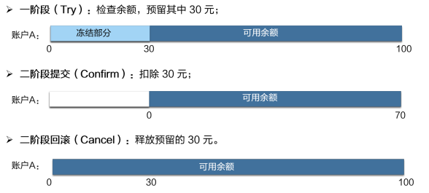
TCC 业务拆分
扣钱： 拆分为 冻结、扣除、解冻

Slide 12
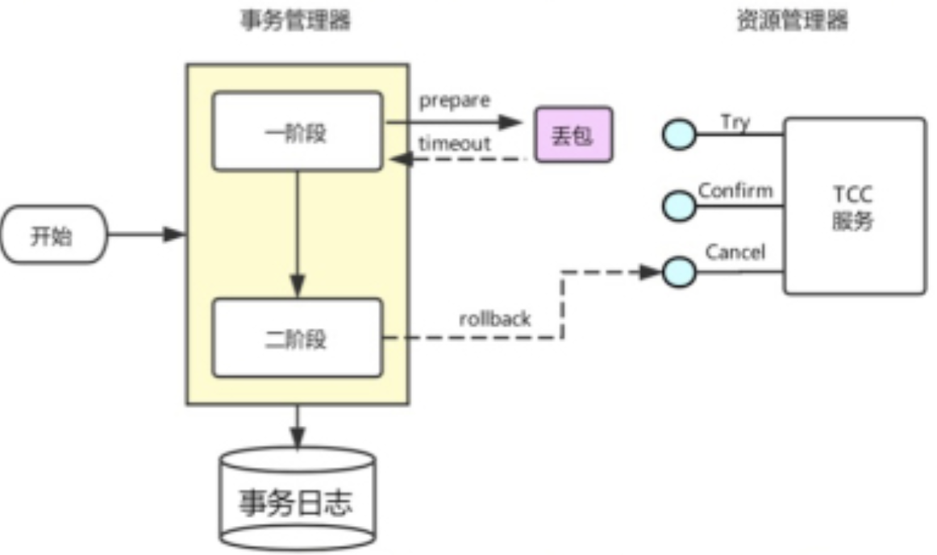
TCC 允许空回滚
空回滚: Try未执行，Cancel执行了
出现原因：
Try超时或丢包
分布式事务回滚，触发Cancel
未收到Try，收到Cancel
解决：允许空回滚

Slide 13
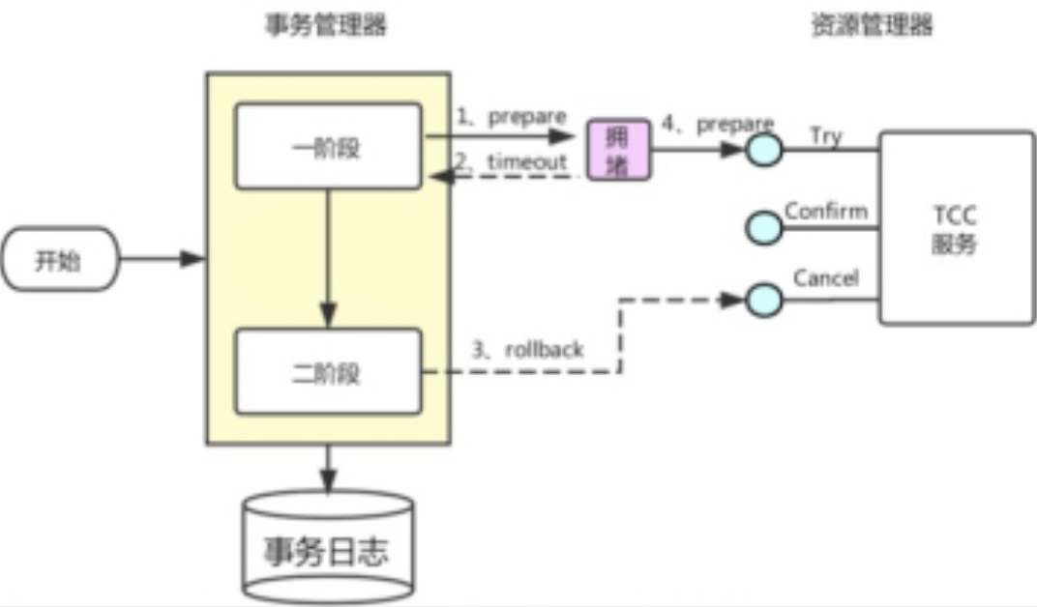
TCC 防悬挂
空回滚: Cancel比Try先执行
出现原因：
Try超时或拥堵
分布式事务回滚，触发Cancel
拥堵的Try到达
解决：允许空回滚，但要拒绝Cancel之后的Try操作

Slide 14
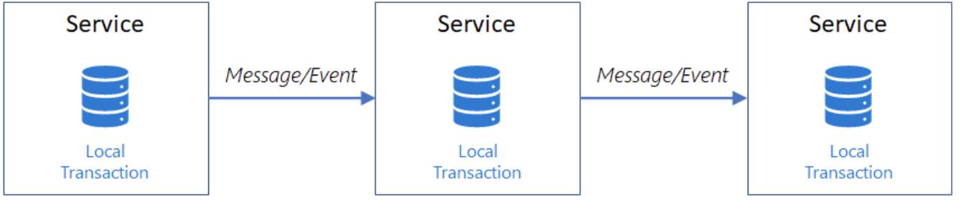
Saga 事务
Saga是一组本地事务序列，每一个本地事务完成后通过事件或消息触发序列中下一个本地事务
适合长事务
业务代码实现 提交 和 回滚 操作
如果一个事务失败，则回滚已经提交的本地事务
不保证隔离性：需从业务设计上考虑回滚策略
两种模式：协调（Choreography）和编排（Orchestration）
Hector & Kenneth《sagas》1987

Slide 15
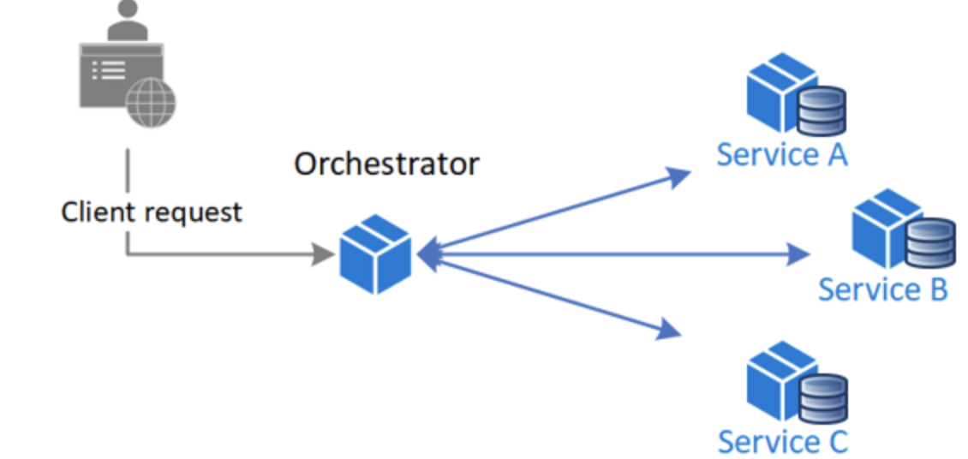
Saga 编排（Orchestration）模式
通过统一控制器控制业务逻辑和服务之间的通信
优点
适合复杂业务，多个参与者
不会引入循环依赖
每个服务只关心自身简单业务逻辑
缺点
业务设计复杂需更多考虑
强依赖：等待每个服务的响应
紧耦合：同步请求，每个服务都必须明确地接收和响应请求
单点故障：一个服务故障影响整体流程

Slide 16
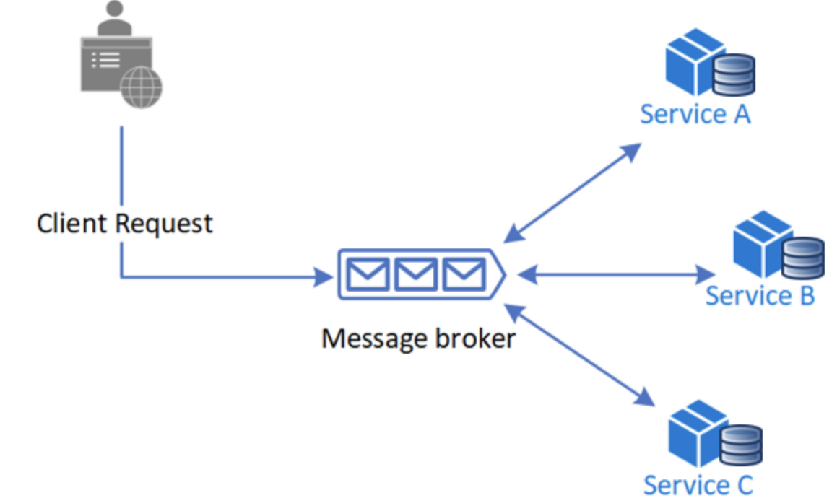
Saga 协调（Choreography）模式
服务直接通过事件触发，无统一的协调者
优点
松耦合：事件代理
敏捷：允许开发团队更独立地运作，专注于关键服务
容错：其他服务可以在问题得到纠正的同时继续进行
更加一致而高效的应用：只处理一个特定的业务功能
缺点
比较难追踪：整个流程不清晰，不确定有哪些监听者
可能出现循环依赖
整合测试比较麻烦

Slide 17
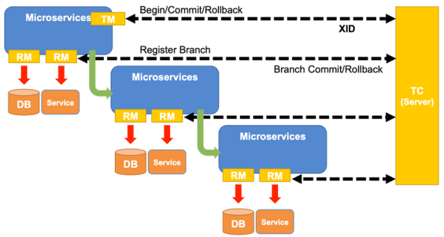
Seata AT 二阶段分布式事务
基于支持本地 ACID 事务的关系型数据库
本地数据库维护UNDO_LOG日志
第一阶段：记录日志并提交本地事务
第二阶段：直接删除日志或按照日志进行回滚
第二阶段回滚前需判断是否脏写，如果出现脏写需人工介入脏数据需手动处理，根据日志提示修正数据或者将对应undo删除（可自定义实现FailureHandler做通知或其他）

Slide 18
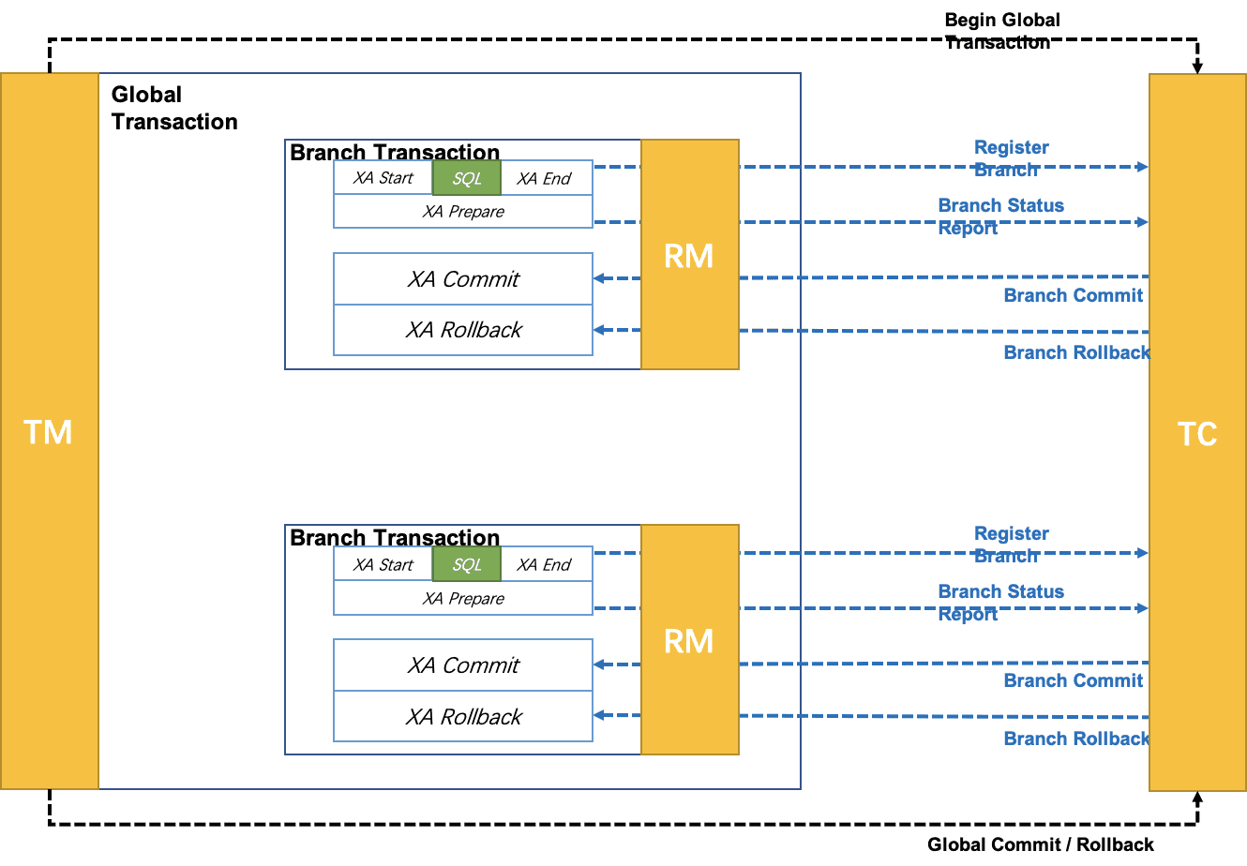
Seata XA 事务
利用事务资源（数据库、消息服务等）对 XA 协议的支持，以 XA 协议的机制来管理分支事务的一种 事务模式

Slide 19
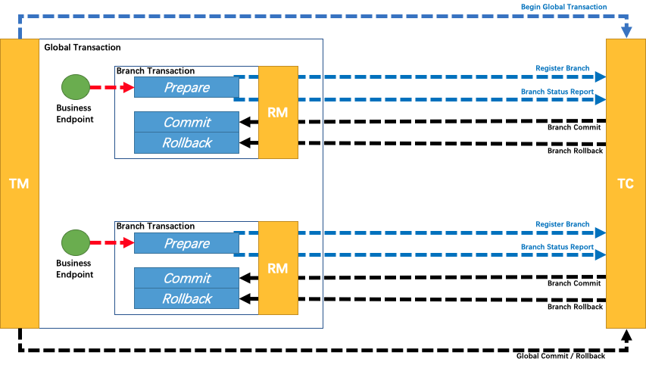
Seata TCC 分布式事务
把自定义的分支事务纳入到全局事务的管理中

Slide 20
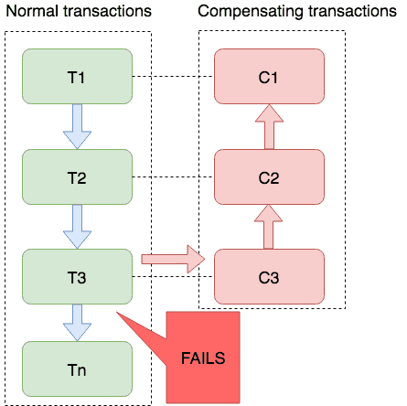
Seata Saga 事务
编排（Orchestration）模式
业务流程中每个参与者都提交本地事务，当出现某一个参与者失败则补偿前面已经成功的参与者
一阶段正向服务和二阶段补偿服务都由业务开发实现
两种实现：
基于状态机定义，比如apache camel saga、eventuate
基于注解+拦截器，比如serviceComb saga

Slide 21
Seata Saga 事务JSON定义
参考范例

Slide 22
2PC vs TCC vs Saga
分布式事务方案 | 2PC | TCC | Saga
是否依赖底层ACID数据库 | 依赖 | 不依赖，业务控制事务 | 不依赖，业务控制事务
代码侵入性 | 无需变更业务代码 | 分拆业务为两阶段 (3种操作) | 分拆业务为两阶段 （2种操作）
数据一致性 | 可能出现短暂不一致 | 业务拆分，最终一致 | 业务拆分，最终一致
事务长短 | 短事务 | 短事务 | 长事务
同步/异步 | 同步 | 同步 | 同步,异步

Slide 23
分布式事务选择
分布式事务将增强微服务之间的耦合性，增加系统复杂度，降低系统的可维护性
优先考虑：通过拆分业务的方式分解消除分布式事务
否则：
同一团队，相同技术栈，短事务，可考虑使用2PC
同一团队，相同技术栈，长事务，可考虑使用Saga
跨团队项目使用TCC

Slide 24
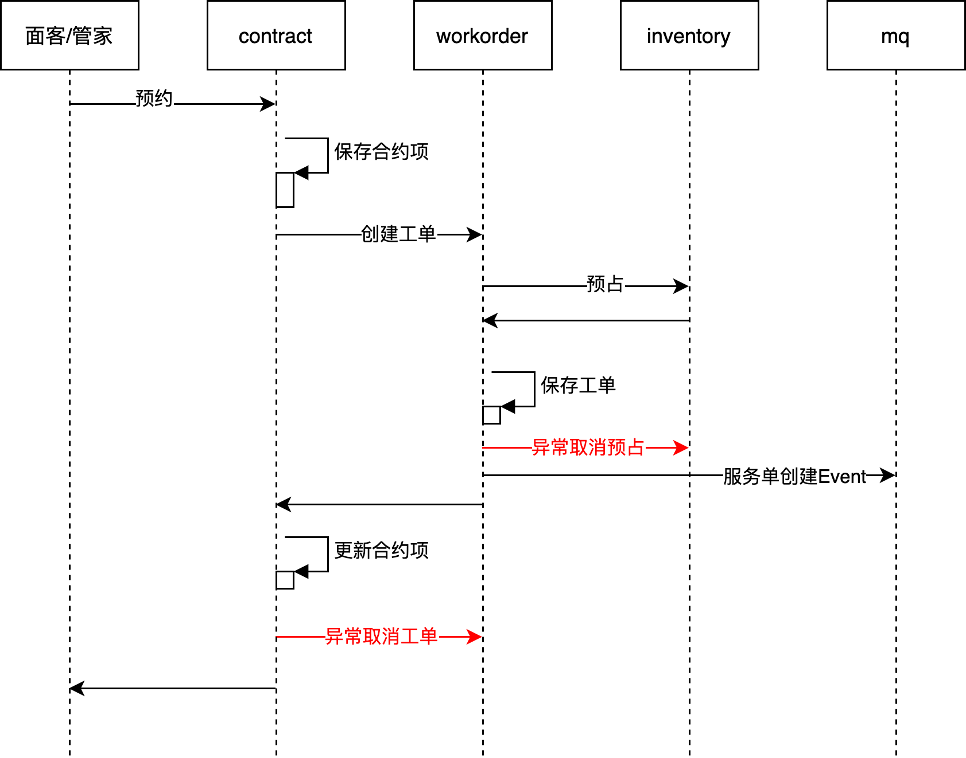
问题：用户预约服务，下单库存已经预占，但是工单或合约报错，导致用户实际下单失败，但是库存一直被占用了
目前解决方案：try-catch异常处理；

Slide 25
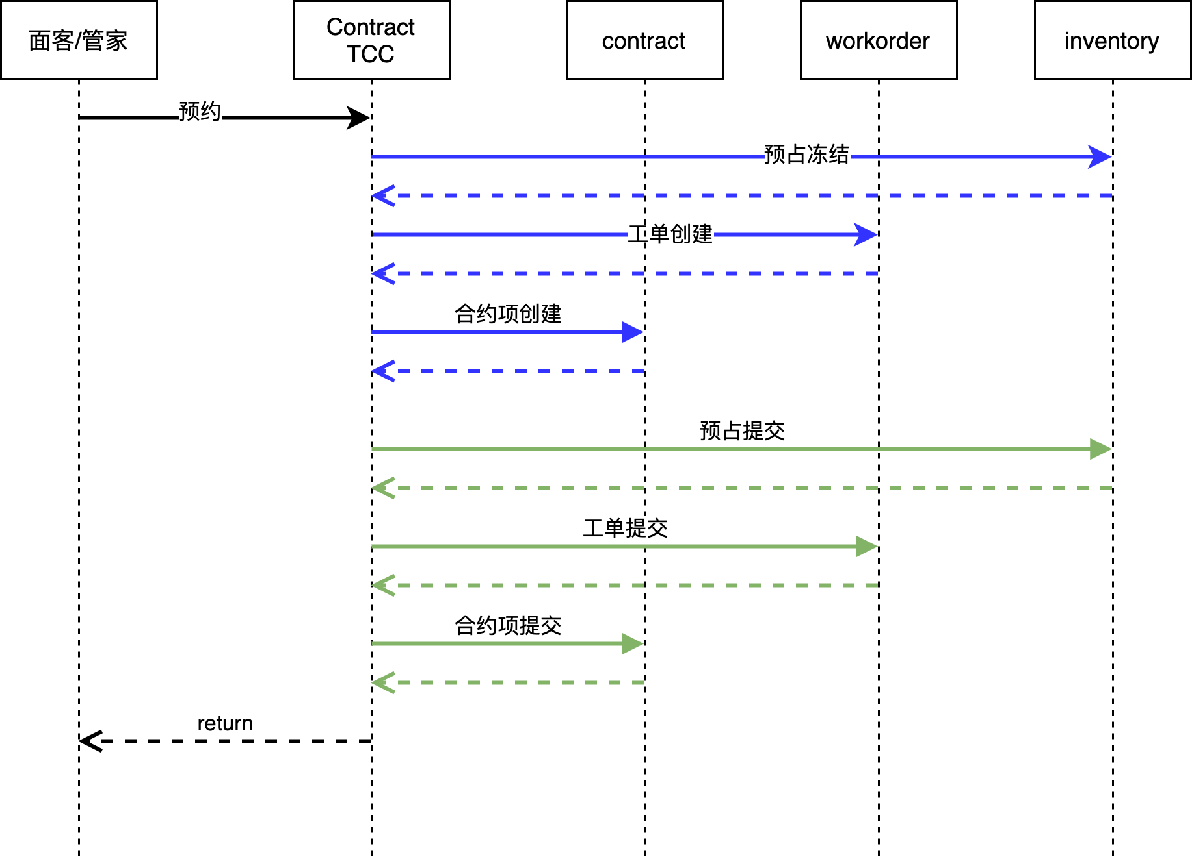
问题：用户预约服务，下单库存已经预占，但是工单或合约报错，导致用户实际下单失败，但是库存一直被占用了
TCC 业务分拆分布式事务方案（正常提交）

Slide 26
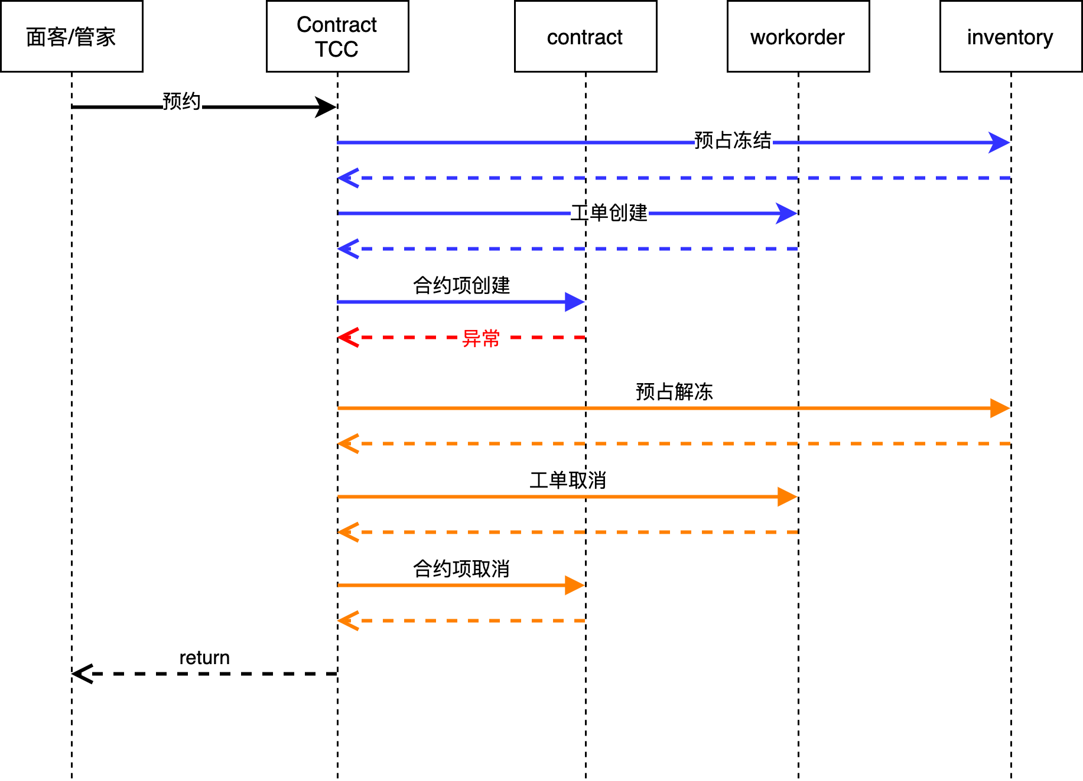
问题：用户预约服务，下单库存已经预占，但是工单或合约报错，导致用户实际下单失败，但是库存一直被占用了
TCC 业务分拆分布式事务方案（异常回滚）

Slide 27
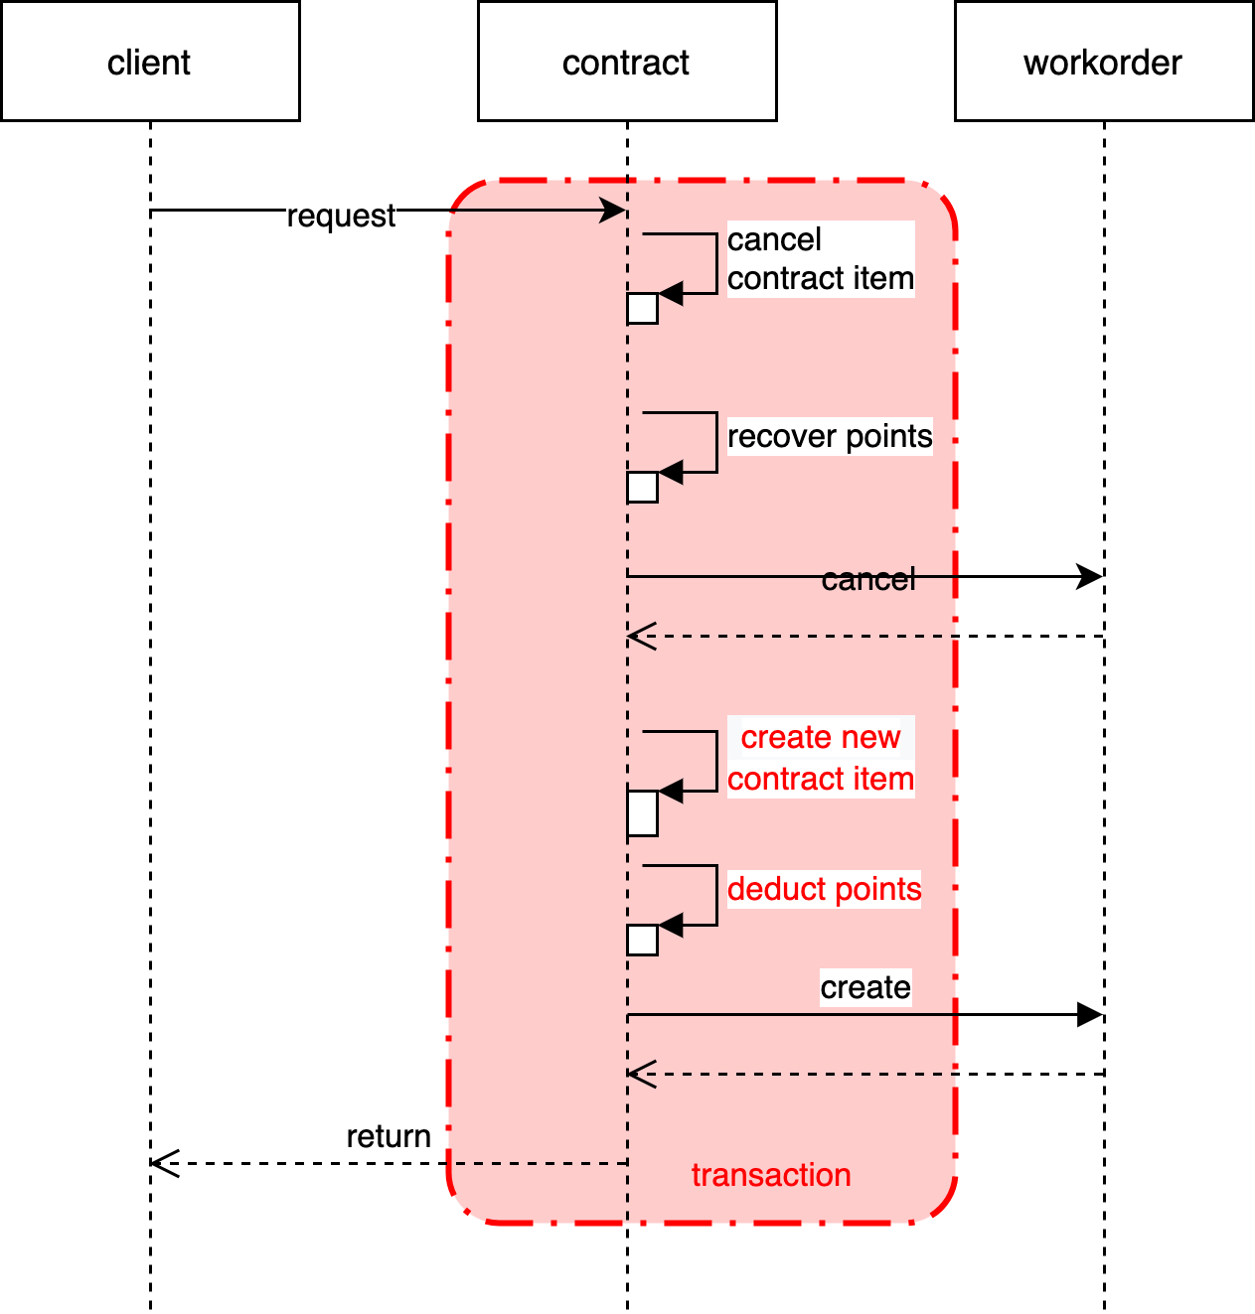
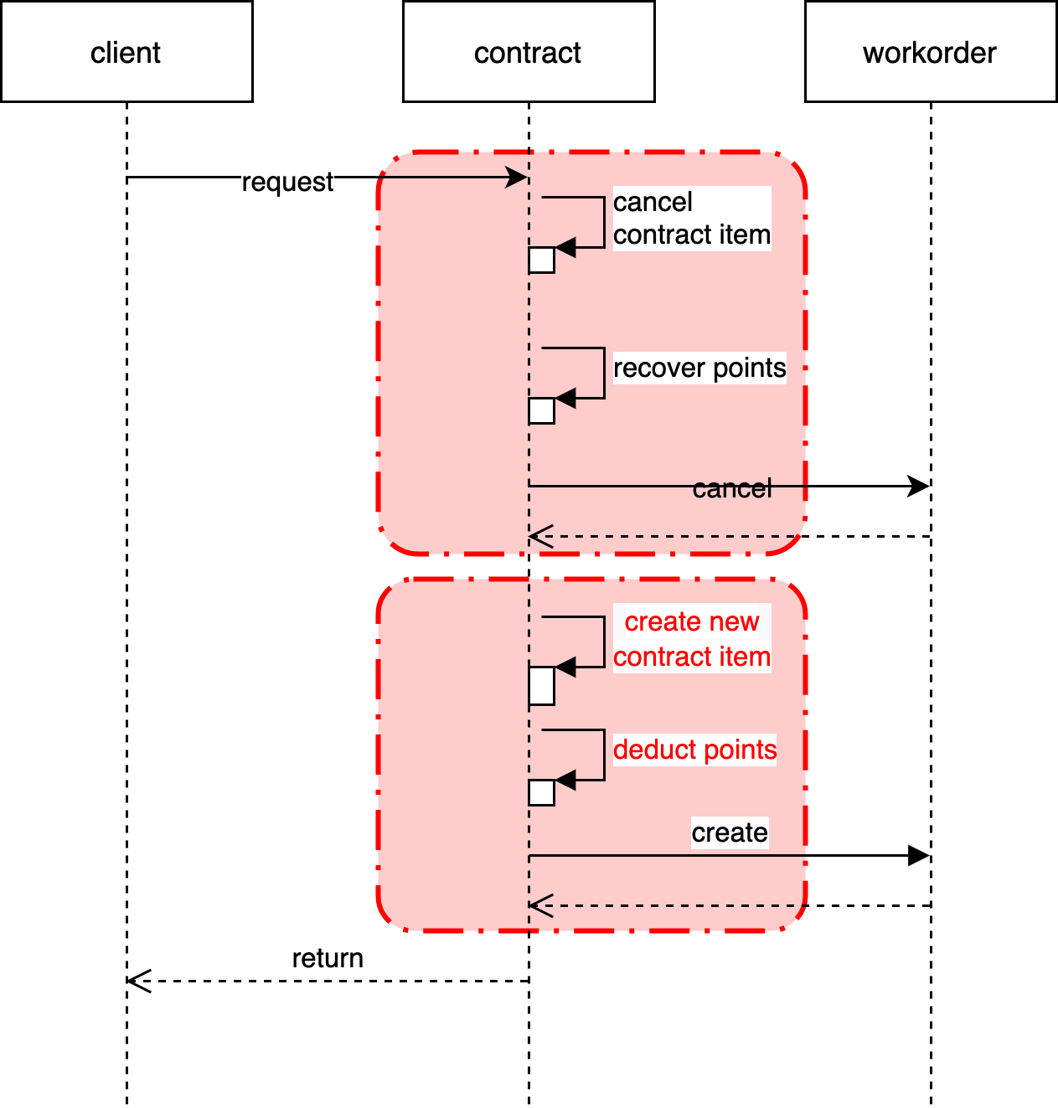
问题：更改合约需取消后再创建合约和服务单，合约事务回滚导致合约还原，但服务单被取消
当前解决方案：
拆分为2个事务，下一个事务失败，用户可以再自行预约

Slide 28
问题：用户申请退款，订单退款成功，钱退给用户了，合约单退款失败，导致用户仍可以下单预约服务
问题主要是针对预付单的情况
分析：
业务流程本身比较复杂，应该拆分为多个步骤，并将相关前提条件提前处理
解决方案：
流程修改：取消合约-> 申请退款-> 自动审批 -> 合并退款
申请退款
预付单自动审批
订单退款
预付单退款
取消合约
订单自动审批
参考: https://nextcloud.hktrd.cn/apps/drawio/53199

Slide 29
领域设计及状态设计决定业务拆分方案
叫支付单?
直接叫订单?
订单类型/渠道
订单金额/优惠/运费
预付/尾款
地址/联系人/手机
订单状态：已下单/已支付/已取消/已完成
这部分信息归属于
订单项金额/预付金额/尾款金额
套餐sku
预付状态: 未付定金/定金已付/尾款已付/定金超时/预付退款/预付违约
退款状态: 正常/申请退款/审核中/退款成功/已结束（退款失败）
订单
订单项
订单/订单项/套餐
地址/联系人
生效时间/结束时间/完成时间
合约状态：已签约/已生效/已开始/已完成/已过期/解约中/已终止
订单/订单项/产品
服务单
地址/时间/联系人
合约项状态：已生成/已分发/已接单/执行中/冻结中/已完成/已取消/已终止
合约
合约项
基本一致
工单类型
订单/合约/产品/供应商
服务时间/地点/联系人
工作时间/工作人员
出发/到达/开始/结束时间
服务工单状态： 下单/预调度/已调度/服务确认/已出发/已到达/服务中/服务完成/服务空单/空单退款/取消/中止
订单/合约/产品/供应商
服务时间/地点/联系人
服务单状态： 下单/调度中/已调度/服务中/服务完成/取消/终止/未执行
服务单
服务工单
订单类型
收入/支出
支付金额/支付账户/支付方式
收款账号
交易状态: 交易中/完成/关闭/异常/删除
退款订单/交易
退款金额/退款账户
退款方
退款状态: 审核中/终止/退款中/处理中/完成
交易
退款

